Slide 1
Long Time Process Data Visualization
2016 가을학기, 창의적종합설계 1
U조 김민수 양재영 조용훤
Notes:
안녕하십니까? Long time process data visualization에 대한 과제를 맡고 있는 U조입니다. 발표를 시작하겠습니다.

Slide 2
Contents
Overview
Goal/Problem& Requirement
Basic Spec
Architecture
Approach
Development Environment
Current Status
Further plan
Division and Assignment of work
Schedule
Notes:
이와 같은 순서로 설명드리겠습니다.

Slide 3
Overview
Objective: Long Time Process Data Visualization
시계열 데이터의 빠르고 정확한 Visualization
Zoom/Pan 기능과 같은 User Interaction 처리
Approach: Data reduction & Caching
플롯의 품질이 저하되지 않으면서 처리할 데이터의 크기를 줄임
사용자의 조작에 대한 빠른 반응을 제공하기 위하여 DB / 캐시 구조 구상
Notes:
저희 발표는대용량 시계열 데이터를 빠르고 정확하게 도식화하는 어플리케이션 개발에 관한 것인데,
저희는이를 기본적으로data reduction과caching을 통하여 해 결하고자 했습니다.

Slide 4
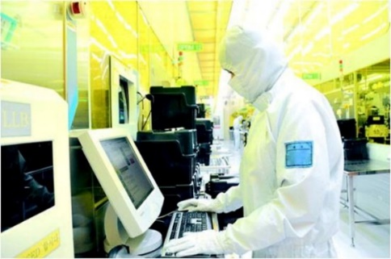
Goal/Problem & Requirement
반도체 공정들 중 일부는 공정에 수십 시간이 넘도록 시간이 소요됨
센서 시계열 데이터의 한 공정을 살펴보기 위해서는 수십 만 개의 데이터를 조회해야 함
이를 도식화하고 부가기능을 수행하기에는 속도 및 메모리 측면에서 문제가 발생할 수 있음
DB
한 달에 수십 TB의 로그를 파싱하여 저장
Notes:
문제 상황을 보면, 반도체 공정에서 하루에 TB단위의 대용량 센서 데이터가 발생하게 되는데,
이러한 공정을 살펴보기 위해서 대용량 데이터를 정확하고 빠르게 visualize하는 tool이 필요하게 되었습니다.

Slide 5
Goal/Problem & Requirement
Goal
주어진 대량의 시계열 센서 데이터들을 화면 상에 효율적인 동시에 누락 없이 표출할 수 있어야 함.
Requirement
주어진 입력 데이터들을 적절한 DB 구조로 저장
DB로부터 읽어들인 데이터를 바탕으로 도식화된 차트 생성
센서 시계열 데이터의 중요 변경점은 손실하지 않으면서,
빠른 속도 및 메모리 문제 없이 표출할 수 있어야 함.
부분 확대 및 축소 등의 부가 기능 제공
Notes:
이에 따라 기본 목표는 Long time에 대한 시계열 데이터를 정확하고 빠르게 plotting하는 것입니다.
이에 대해 주어진 데이터를 db에 적절하게 저장하고, 주요 변경점을 유실하지 않으면서 도식화된 차트를 생성하는 것과 함께, 확대 및 축소와 같은 부가 기능을 제공하는 것이 요구됩니다.

Slide 6
Architecture
Sensor Data
Text files
generated by parsing logs
Data Interpolator
DB Connector
Interpolated
Data
Sparse Data
Database
Queried
Data
Queried Data
Cache Controller
Pre-process
Data Reduction
Data Request
Data
Request
SA Reducer
DB Uploader
User
Interaction
Interpolated
Data
V&W Reducer
Raw Data & Reduced Data
User Display
Min-Max Decimator
Server
Desktop Application
Notes:
저희가 구상한 기본적인 구조는 server와 desktop으로 나뉩니다.
server에서는 input을 받아 data reduction을 수행한 결과를 database에 저장하고
client에서는 database의 결과를 받아와 local cache에 저장하고, 이 사이의 점을 interpolation으로 이어주면서 display에 표시합니다.
user interaction에서 확대와 축소를 하면서 local cache를 업데이트 해줘야 할 필요성이 생기면 controller에서 database에 요청하게 되고, display를 updat합니다.
전체적으로 이러한 dataflow을 가지고 있습니다.

Slide 7
Procedural Diagram
Sensor Data
Text files
generated by parsing logs
Data Interpolator
DB Connector
Interpolated
Data
Sparse Data
Database
Queried
Data
Queried Data
Cache Controller
Pre-process
Data Reduction
Data Request
Data
Request
SA Reducer
DB Uploader
User
Interaction
Interpolated
Data
V&W Reducer
Raw Data & Reduced Data
User Display
Min-Max Decimator
Server
Desktop Application
Notes:
저희가 구상한 기본적인 구조는 server와 desktop으로 나뉩니다.
server에서는 input을 받아 data reduction을 수행한 결과를 database에 저장하고
client에서는 database의 결과를 받아와 local cache에 저장하고, 이 사이의 점을 interpolation으로 이어주면서 display에 표시합니다.
user interaction에서 확대와 축소를 하면서 local cache를 업데이트 해줘야 할 필요성이 생기면 controller에서 database에 요청하게 되고, display를 updat합니다.
전체적으로 이러한 dataflow을 가지고 있습니다.

Slide 8
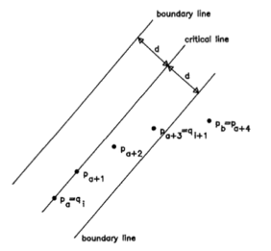
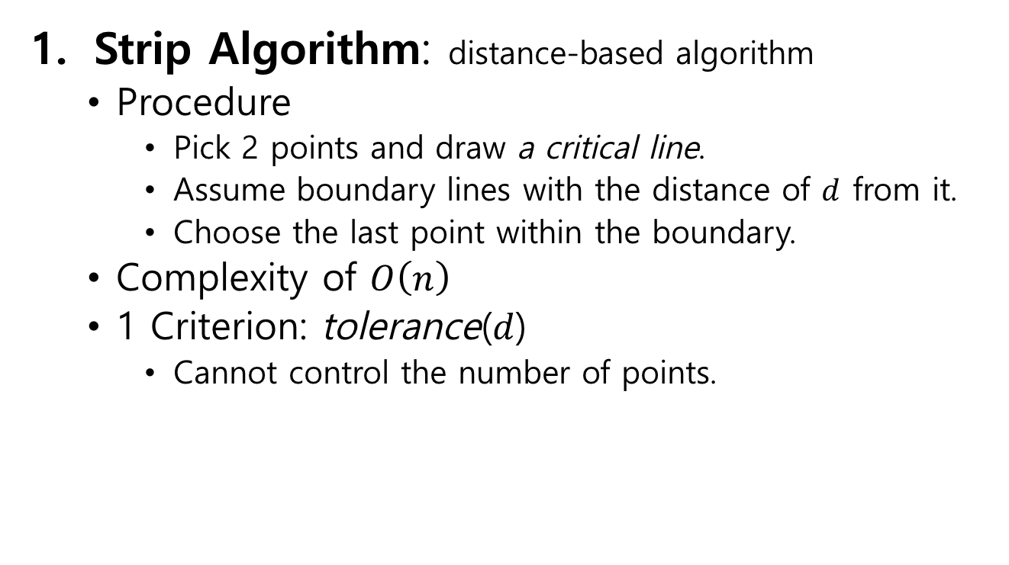
Approach: Data Reduction
Strip Algorithm: distance-based algorithm
Procedure
Pick 2 points and draw a critical line.
Assume boundary lines with the distance of $d$ from it.
Choose the last point within the boundary.
Complexity of $O\left(n\right)$
1 Criterion: tolerance($d$)
Cannot predict the size of reduced dataset.
[1] K. Reumann and A. Witkam, Optimizing curve segmentation in computer graphics. Proceedings of the International Computing …, 1974.
[2] J. Robergé, “A data reduction algorithm for planar curves,” Computer Vision, Graphics, and Image Processing, vol. 29, no. 2, pp. 168–195, Feb. 1985.
[3] M. K. Leung and Y.-H. Yang, “Dynamic strip algorithm in curve fitting,” Computer Vision, Graphics, and Image Processing, vol. 51, no. 2, pp. 146–165, Aug. 1990.
Notes:
data reduction은 세가지 접근을 해보고 있습니다.
우선 strip algorithm의 경우, 연속된 두 점을 선택하여 critical line을 잇게 되는데, 이 line에 대해서 paramete로 주어진 distance d 이상으로 떨어진 점을 찾습니다.
그림에서는 p_b가 되는데, 이 직전 점을 선택하여 그 사이의 점을 제외하게 됩니다. 이 과정을 반복하는 식으로 수행되는 알고리즘으로,
수행시간은 O(n)으로 빠르지만, parameter가 distance d로 주어지기 때문에, reduction을 수행한 뒤 size가 얼마나 될지 예측할 수 없다는 단점이 있습니다.

Slide 9
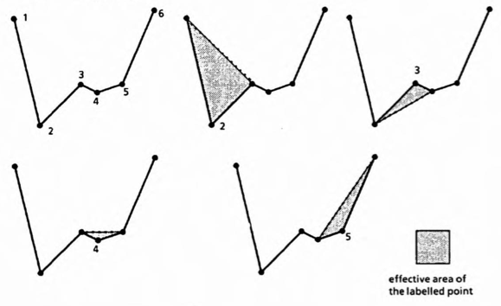
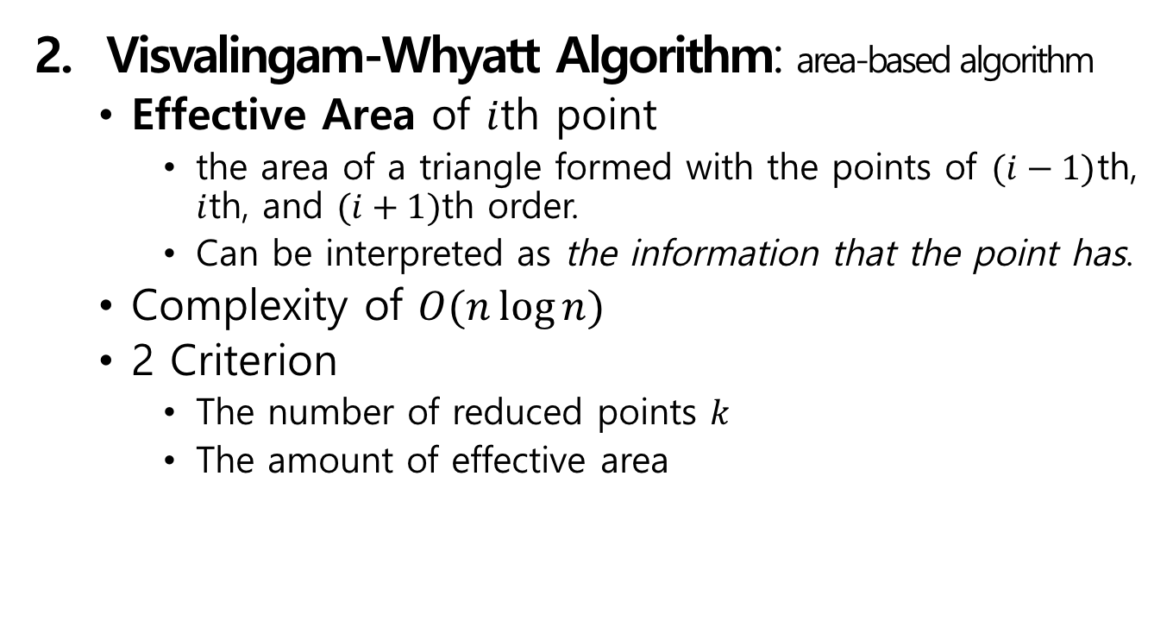
Approach: Data Reduction
Visvalingam-Whyatt Algorithm: area-based algorithm
Effective Area of $i$th point
The area of a triangle formed with the points of $(i−1)$th, $i$th, and $(i+1)$th order.
The information that the $i$th point has.
Complexity of $O(n\log{n})$
2 Criterion
The number of reduced points $k$
The amount of effective area
[1] M. Visvalingam and J. D. Whyatt, “Line generalisation by repeated elimination of points,” The Cartographic Journal, vol. 30, no. 1, pp. 46–51, Jun. 1993.
Notes:
두번째 방법은 VW algorithm으로, effective area라는 개념을 바탕으로 수행됩니다.
effective area란 연속된 세점이 만드는 삼각형의 넓이인데, 알고리즘에서는 이것이 가운데 점이 가진 정보의 양이라고 봅니다.
따라서 전체 점들에 대해, 정보량이 가장 적은 점, 즉 이 넓이가 가장 작은 점부터 reduction을 수행하는데요,
점을 제외하고 난 뒤에, 양 옆의 점에 대해 effective area를 업데이트해주고 이 과정을 반복하는 식으로 수행됩니다.
알고리즘의 장점은 reduction할 점의 수 k를 정하여 얼마나 reduction을 수행할지 쉽게 조절이 가능하다는 점입니다.

Slide 10
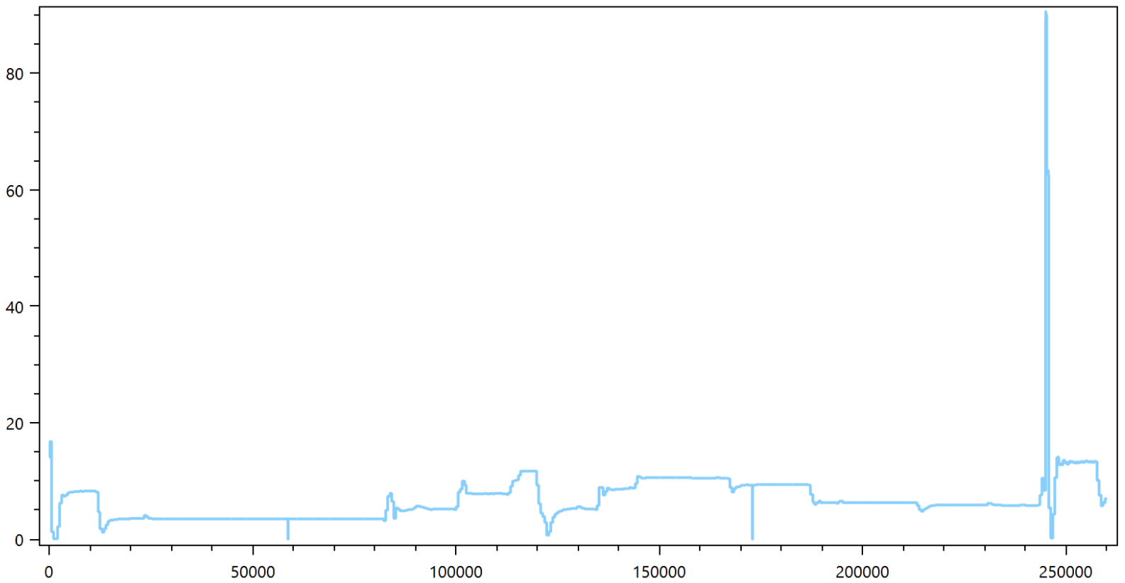
Approach: Data Reduction
Min-max Decimation
In highly dense plot, one pixel in X-axis corresponds to the wide range of data points.
It can be represented in display by the line through Min-Max points in this range.
Upper bound of reduced points = 4*[width of graph(px)] (begin, min, max, end points)
Notes:
마지막으로 Min-max decimation의 경우, display에 표시되는 곳의 한 픽셀 column속에 수많은 데이터가 낭비되어 찍힌다는 점에서 착안한 것입니다.
만약 한 픽셀 column에 대해 point의 범위가 주어지면, 화면상의 그래프는 이 범위의 시작점-최대점-최소점-끝점을 이은 선으로 표현될 것입니다.
따라서 얼마나 많은 point을 한 픽셀에 넣을지를 기준으로 data를 압축할 수 있습니다.
이는 원본을 plotting한 그래프와 동일한 결과를 보장한다는 점이 장점이라 할 수 있습니다.

Slide 11
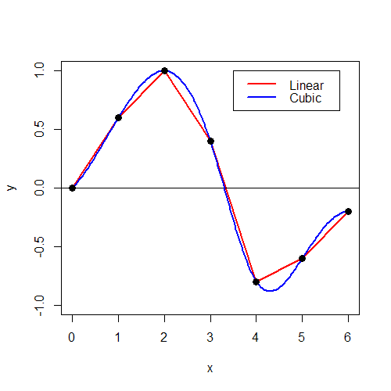
Approach: Plotting
Interpolation
“Constructing new data points within the range of a discrete set of known data points”
Spline Interpolation
Use low-dimensional functions to generate the intervals between adjacent 2 points.
Linear / Quadratic / Cubic
Notes:
다음으로 plotting에 사용한 접근을 말씀드리겠습니다.
reduction을 통해 이루어지게 된 점은 sparse해지게 되는데, 이를 자연스럽게 잇는 방법으로서 interpolation을 사용하려고 합니다.
이는 인접한 두 점의 정보를 통해 이를 근사하는 함수를 추정하는 방법으로 이루어지는데, linear와 cubic interpolation을 옵션으로 넣을 계획입니다.

Slide 12
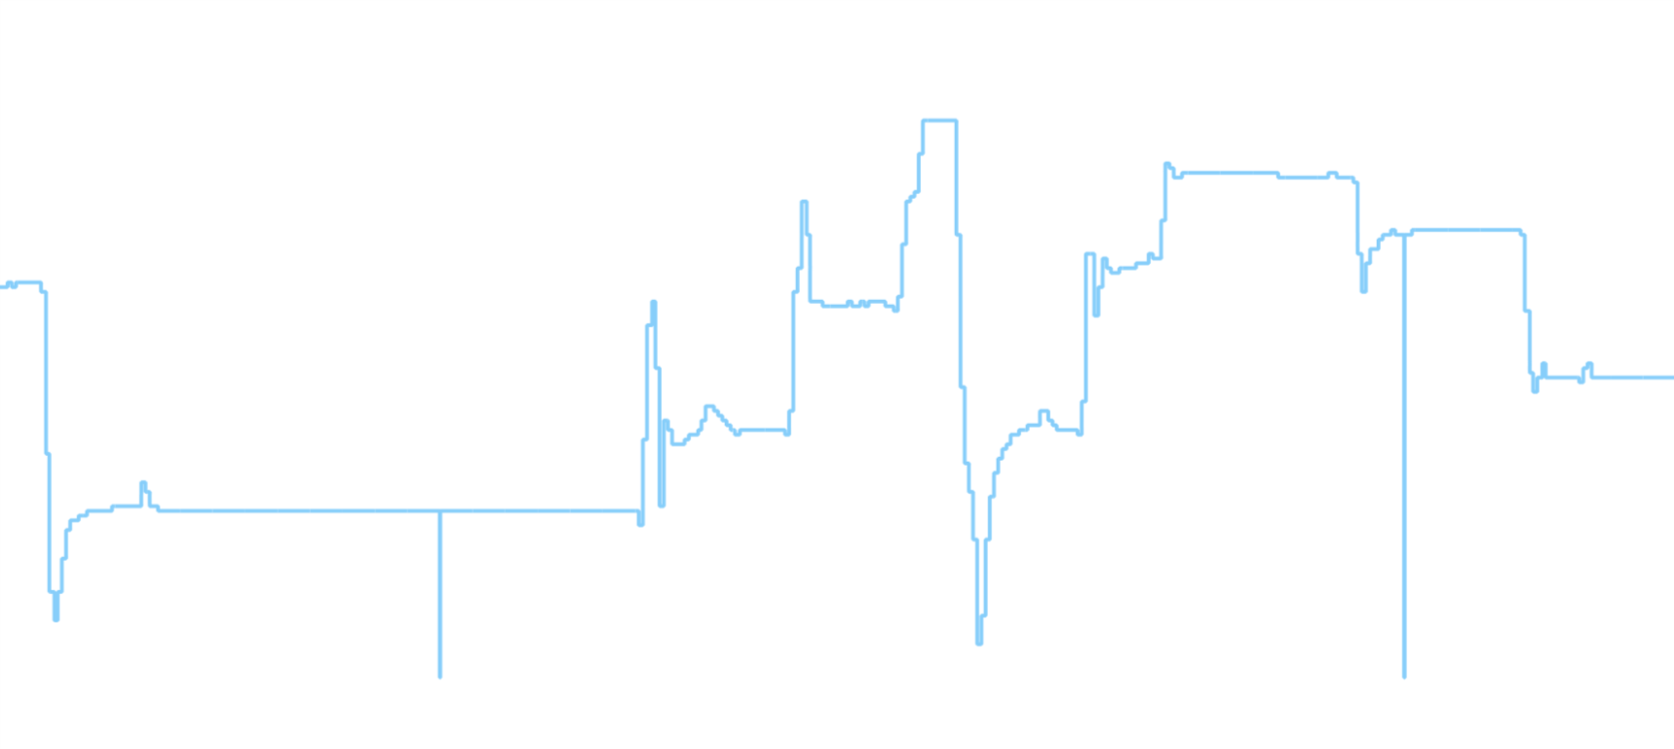
Approach: Caching
Asynchronous cache update
Cached data
User Interaction
(1)
Screen
Local Cached Data
(2)
(3)
Database (Server)
(1) Update the display using existing cache
(2) Data request
(3) Cache update & update the display(again)
Assume the memory cannot afford the entire data: data cache is necessary
Pan/zoom operation changes the range of cache
Update without distracting I/O is needed.
Notes:
다음으로 local cache을 유지하는 데 있어서 사용한 접근법을 말씀드리겠습니다.
메모리에 모든 데이터가 올라갈 수 없으므로, database에서 지속적으로 display에 표현될 데이터를 얻어와야 하는데,
이중에 user interaction이 방해받지 않도록, 우선은 local cache에서 visualize를 해주고, asynchronous하게 서버에서 데이터를 받아와 display를 다시 업데이트해주는 방식을 택할 것입니다.

Slide 13
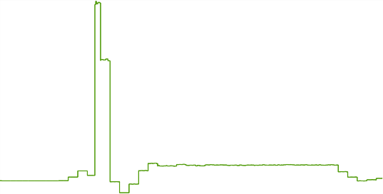
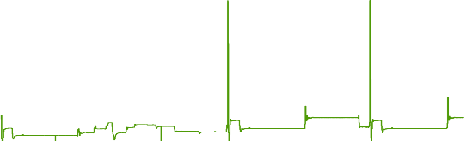
Approach: Zooming
Several point sets with discrete magnifications
Current scale
Preprocess the base data to create several point sets with different scale (The reduction mechanism is defined by the algorithm)
Select the point set which has the smallest scale larger than the current one namely, the lower bound of the current scale.
Notes:
다음은 zooming에 사용될 접근법을 말씀드리겠습니다.
preprocessing을 하면서 reduction을 수행할 정도에 따라서 몇개의 point set을 만들어 놓습니다.
reduction을 많이 수행한 결과는 넓은 범위의 데이터를 그리는 데, 적게 수행한 결과는 좁은 범위의 데이터를 그리는 데 사용될 것입니다.
display에 사용된 배율에 대한 정보를 받아, database에서 적절한 point set을 선택하여 보내주는 식으로, 빠르게 확대 및 축소에 대한 데이터를 받아올 수 있게끔 하려 합니다.

Slide 14
Basic Spec
데이터의 구조 및 특성 이해 (20점)
데이터 시각화를 위한 시스템 구조 이해 및 단계별 입/출력 이해 (10점)
입력 데이터를 시각화하기에 적절하도록 DB 구조를 구축 (10점)
시각화 기능 구현 (50점)
시각화 성능을 최적화하기 위하여 알고리즘을 제안하고 구현 (20점)
Windows 환경에서 사용가능한 데스크탑 어플리케이션을 구현 (10점)
원 데이터에 비해 데이터 유실점이 없어야 함 (10점)
차트를 그리는 시간이 전 데이터를 그릴 때와 비교하여 30% 이상 단축 (10점)
부가기능에 대한 구현 (30점)
Scale이 다른 3개 이상의 센서를 동시에 그리고 보여줄 수 있어야 함 (10점)
부분 확대/축소 기능을 제공하여, 데이터 변경점에 대한 유실이 없어야 하며(10점), 차트를 그리는 시간이 30% 이상 단축 (10점)
Notes:
구체적인 스펙으로는 4GB정도의 시계열 데이터가 주어지고, 이것을 desktop application을 통해 도식화하게 되는데
원본 데이터를 모두 그린 결과와 비교하여 유실점이 2개 이내여야 하고, 그려지는 시간은 단축시켜야 한다는 것인데, 이에 관련해서 기업 측에서 데이터를 만들고 있어 향후 확정될 계획입니다.
또한 테스트 환경 내에서 원활하게 작동해야 한다는 메모리 제약조건도 존재합니다.

Slide 15
Development Environment
Development Environment
Visual Studio 2015
C# 6.0 + .NET Framework 4.6.1
Desktop Application with WPF
Windows Presentation Form
MySQL
Test Environment
Windows 7 64bit
Intel Core i7-4790 3.6GHz
8G RAM
Notes:
개발환경은 Visual studio 2015를 사용하며, C# 6.0과 .net 4.6을 이용하여 WPF어플리케이션을 개발하게 됩니다. databas는 mySQL을 사용할 계획입니다.
이를 회사에서 평가하는 데 있어 사용될 환경은 다음과 같습니다.

Slide 16
Current Status
프로젝트 스펙 구체화
프로젝트 구현 범위 및 목표 설정
Sample data/output과 평가 기준표 작성
관련 기술에 대한 이해
Data reduction과 Visualization을 위한 방법 탐색
Desktop App. 개발 방법 탐색 및 Plotting 라이브러리 테스트
C# WPF Application + OxyPlot
Reduction 방식들에 적절한 DB 구조 고안
Notes:
현재까지 저희는 담당자 분과 여러번 회의를 거치며 스펙을 구체화하였고, 평가 기준표를 작성하였습니다.
또한 관련 기술에 대하여 다양한 data reduction알고리즘을 검토하였고, 기본적인 WPF application과 함께 여기서 사용 가능한 오픈소스 plotting 라이브러리인 OxyPlot을 테스트하였습니다.
이에 더하여 구현을 위해 필요한 database의 기본 구조를 고안하였습니다.

Slide 17
Further Plan
Multi-Sensor Visualization
다수의 센서 데이터를 한 화면 상에 표출.
동일한 시간축을 공유하면서 범위가 다른 센서 데이터들을 살펴보기 적절한 인터페이스 구상.
Change-Point Detection
어느 시점에서 변동 수준이 커지는지를 수치화.
센서별 데이터를 분석함에 있어서 일정한 패턴을 가지고 있음을 확인할 수 있는 보조적 자료 제공.
자체적인 평가 방식 구상
보다 정량적으로 변동점의 유실을 파악할 수 있는 수치가 필요.
알고리즘에 따른 Reduction 결과를 비교.
Notes:
기본 스펙에 더해 더 생각해 볼 수 있는 점으로는
3개 이상의 센서 데이터를 visualize하는 데 있어, 각각의 데이터 범위가 다르므로 이를 효율적으로 한 화면에 보여주기 위한 방법을 고안해볼 계획이고,
또한 주요 변경점을 찾아내어 이를 그래프 속에 나타냄으로써 데이터를 해석하는 데 보조적인 자료로 활용할 수 있게 할 수 있을 것입니다.
마지막으로는 다양한 reduction algorithm의 성능을 평가하는 데 있어 사용될 수 있는 metric을 고안하는 것도 추가 계획에 있습니다.

Slide 18
Division & Assignment of Work
항목 |  | 담당자
Data Reduction 연구 및 모듈 구현 | Strip Algorithm | 양재영, 조용훤
 | V&W Algorithm | 양재영
 | Min-Max Decimation | 김민수
Data Interpolation 관련 모듈 구현 |  | 양재영
Application UI 및 차트 시각화 구현 |  | 김민수
DB-App 간 데이터 전송 모듈 구현 |  | 조용훤
DB 구축 및 구조 설계 |  | 조용훤
Zoom/Pan 기능 구현 |  | 김민수
추가 기능 구현 |  | 팀 전원
※. 작업의 난이도에 따라 추가적으로 업무를 분담.
Notes:
work의 배분은 다음과 같습니다.

Slide 19
Schedule
항목 | 9월 |  |  | 10월 |  |  |  | 11월 |  |  |  | 12월
 | 3주 | 4주 | 5주 | 1주 | 2주 | 3주 | 4주 | 1주 | 2주 | 3주 | 4주 | 1주 | 2주 | 3주
Data Reduction 연구 및 모듈 구현
DB 구축 및 구조 설계
Data Interpolation 관련 모듈 구현
DB-App 간 데이터 전송 모듈 구현
Application UI 및 차트 시각화 구현
Zoom/Pan 기능 구현
추가 기능 구현
최종 보고서 작성 및 결과 발표
Notes:
앞으로 일정으로 중간발표 이전까지 기본 database구조를 설계하고, data reduction을 거쳐서 이것을 application으로 visualize하는 것을 목표로 삼고 있고,
최종 결과 발표때에는 확대 축소 기능 및 추가기능 구현까지를 완료할 계획입니다.

Slide 20
감사합니다
Notes:
감사합니다.

